Slide 1
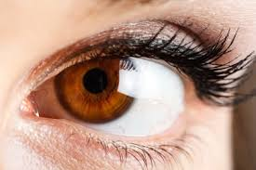
الإعاقة البصرية

Slide 2
اجزاء العين
العين
عضلات العين
الملتحمة
جفنا العين
القرنية
الصلبة
الشبكية
السائل الزجاجي
العدسة
السائل المائي
القزحية
العصب البصري

Slide 3

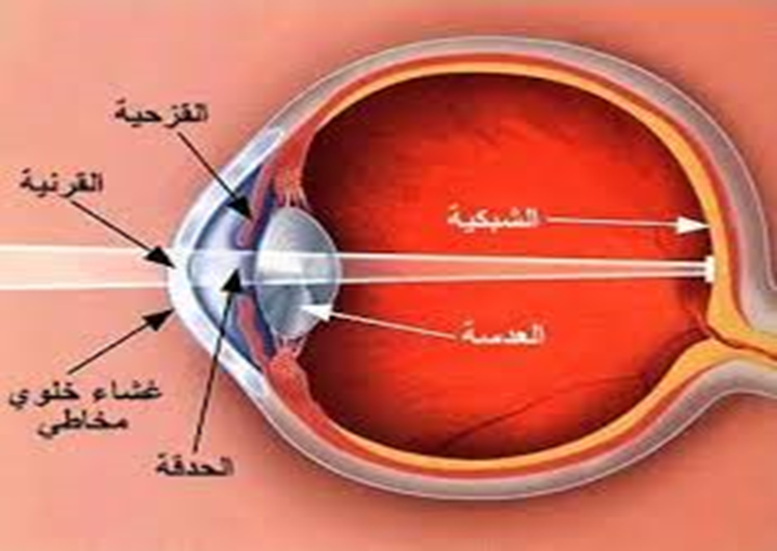
الية الابصار

Slide 4
تعريف الاعاقة البصرية
حدة الابصار: قدرة العين على رؤية الاجسام المرئية بكامل تفاصيلها مقارنة بقدرة العين السليمة.
حدة الابصار السليمة: ٦\٦ متر او ٢٠\٢٠ قدم
المجال البصري: مجال الرؤية في الاتجاهات المختلفة في نفس الوقت من موقع الثبات.
العين السليمة قادرة على رؤية الاشياء بمدى اقصاه ١٨٠ درجة
في حال نقصان هذا المدى الى ٢٠ درجة او اقل يعتبر الشخص كفيف
ابصار الالوان: القدرة على التمييز بين الدرجات المختلفة للصبغة والتشبع واللمعان والتمييز بين الالوان المختلفة والدرجات المختلفة للون الواحد كالتمييز بين اللون الاسود والازرق والتمييز بين درجات مختلفة من اللون الاسود

Slide 5
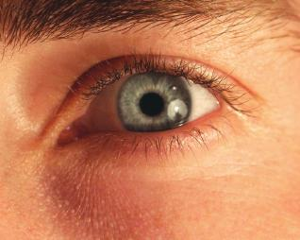
الإعاقة البصرية

Slide 6
تعريف الاعاقة البصرية
اي خلل في الوظائف البصرية قد يتناول واحد او اكثر من المظاهر البصرية الثلاثة
لابد من التاكد من عدم وجود العلاج للحكم.
التعريف القانوني للشخص المكفوف:
الشخص الذي:
تقل حدة ابصاره عن باقوى العينين بعد التصحيح عن ٦\٦٠ م او ٢٠\٢٠٠ قدم
او
يقل مجاله البصري عن زاوية مقدارها ٢٠ درجة

Slide 7
تعريف الاعاقة البصرية
لماذا سمي تعريف قانوني؟

Slide 8
تعريف الاعاقة البصرية
التعريف التربوي للمكفوفين:
الكفيف هو من فقد القدرة الكلية على الابصار او الذي لم تتح له البقايا البصرية مما يحتم عليه استخدام حاسة اللمس لتعلم القراءة والكتابة بطريقة برايل

Slide 9
تعريف الاعاقة البصرية
ضعاف البصر: من تتراوح حدة ابصارهم بين ٦\٢٠و ٦\٦٠ م
او
٢٠\٧٠ و ٢٠\٢٠٠ قدم
تربويا:
هو الشخص الذي يعاني من صعوبة الا انه باستخدام المعينات البصرية كالنظارات المكبرة او وسائل التكبير الاخرى او العدسات يتمكن من قراءة الكتابة العادية.

Slide 10

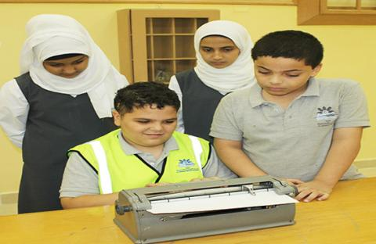

Slide 11
اشكال الاعاقة البصرية
الجلوكوما عتامة عدسة العين ) الماء الابيض(
انفصال الشبكية اعتلال الشبكية الناتج عن السكري
الحول ضمور العصب البصري
البهق الراراة

Slide 12
اجزاء العين
https://www.youtube.com/watch?v=phpe_RVGqcA
https://www.youtube.com/watch?v=RbPL9KK9flk

Slide 13
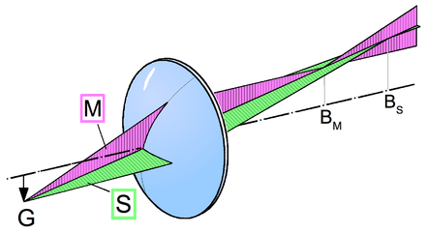
اخطاء الانكسار
قصر النظر:
صعوبة في رؤية الاشياء البعيدة
عمق كرة العين من المقدمة للخلف يكون كبيرا مما يجعل الشعاع الساقط من الاجسام المرئية ينكسر ليتجمع خارج الشبكية
طول النظر
صعوبة في رؤية الاشياء القريبة
عمق كرة العين من المقدمة للخلف يكون قصيرا مما يجعل الشعاع الساقط من الاجسام المرئية ينكسر ليتجمع خلف الشبكية

Slide 14
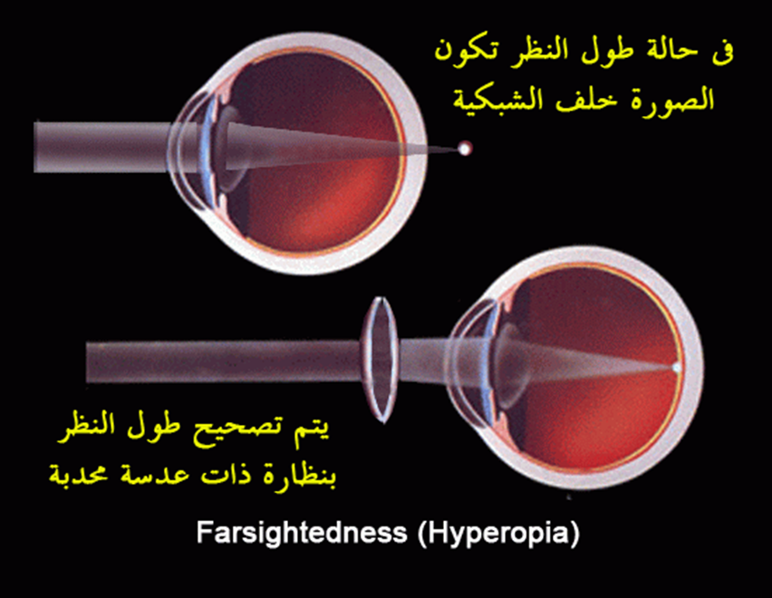

Slide 15

اسباب الاعاقة البصرية وطرق الوقاية منها
ماهي اسباب الاعاقة البصرية؟

Slide 16
شيوع الاعاقة البصرية
الاقل حدوثا
يعتمد على المعيار المستخدم والفئة العمرية

Slide 17
تشخيص الاعاقة البصرية
من السهل اكتشاف الحالات الحادة
اذكري امثلة لبعض مظاهر احتمال وجود صعوبة بصرية

Slide 18
خصائص المعوقين بصريا
الخصائص الجسمية
النمو الجسمي والحركي
اللزمات الحركية

Slide 19
خصائص المعوقين بصريا
ماهي اسباب القصور في المهارات الحركية لدى المعاقين بصريا؟

Slide 20
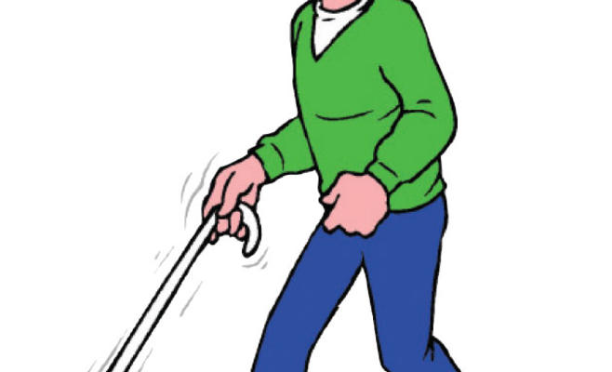
خصائص المعوقين بصرياً
الخصائص العقلية:
صعوبة قياس الذكاء لديهم
مقاييس المكفوفين تنقصها الدقه في التقنين
الاختبارات اللفظيه اظهرت عدم وجود فروق كبيرة بين ذكاء المعاقين بصريا والعاديين
ضعف في التصنيف ومفاهيم المسافه والحيز وقدرة اكبر في التمييز السمعي والانتباه والذاكر السمعية

Slide 21
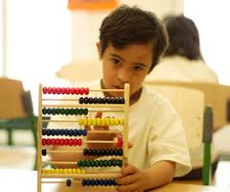
خصائص المعوقين بصريا
الخصائص اللغوية:
مشكلات في اللفظ اكثر من العاديين. لماذا؟
مشاكل في الاتصال الثانوي
انواع اضطرابات اللغه والكلام التي يعانيها بعض المعاقين بصريا:
الاستبدال القصور في استخدام الايماءات
التشوية اللفظية
العلو قصور في التعبير
عدم التغيير في طبقة الصوت قصور في الاتصال بالعين

Slide 22
خصائص المعوقين بصريا
الخصائص الاجتماعية:
فرص التفاعل الاجتماعي المتاحة
تقبل الفرد وتكيفه مع اعاقته
الاتجاهات الاجتماعية
المدارس العادية او المراكز الداخلية
يحتاجون الى تدريب على المهارات الاجتماعية مثل الاصغاء
التدرب على النشاطات الحياتية المختلفة
كيف يؤدي التدريب على النشاطات الحياتية الى تطوير الخصائص الاجتماعية؟

Slide 23
خصائص المعوقين بصريا
الخصائص النفسية:
لايختلف عن العاديين
تلعب الخبرات الاسرية ونمط التنشئة دور في تحديد مفهوم الطفل لذاته
اكثر عرضة للقلق وخاصة المراهقه
ردود افعال الاهل تلعب دور ايضا

Slide 24
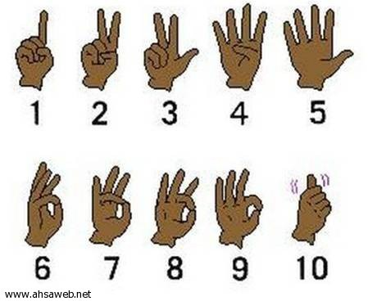
خصائص المعوقين بصريا
الخصائص الاكاديمية:
لا يختلف المعوقين بصريا في القدرة من الاستفادة و القدرة على التعلم
يتطلب تعديل في اسلوب التدريس

Slide 25
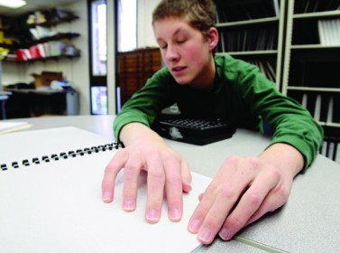
الاحتياجات التربوية للافراد المعاقين بصريا
عدم القدرة على تعلم القراءة والكتابة بالطريقة العادية
ضرورة تدريب الحواس الاخرى
التدريب على التنقل والتوجه
التدريب على الانشطة الحياتية المختلفة
الحاجة الى وسائل تعليمية خاصة تتناسب وطبيعه الاعاقة البصرية

Slide 26
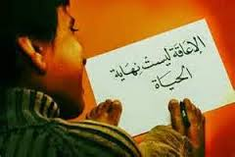
الادوات والاجهزة التي يستخدمها المكفوفين
الوسائل المعينة على الحركة
الوسائل التعليمية
الوسائل التي يستخدمها ضعيفوا البصر:
التلسكوبات
المكبرات

